Slide 1

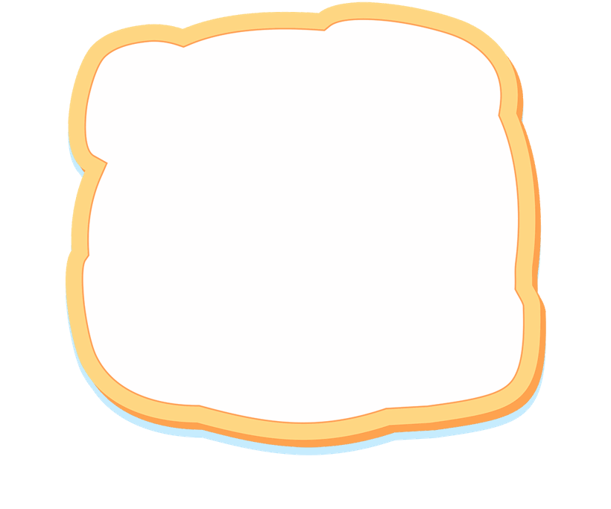


NGUYỄN
THỊ ÁI QUYÊN

Slide 2
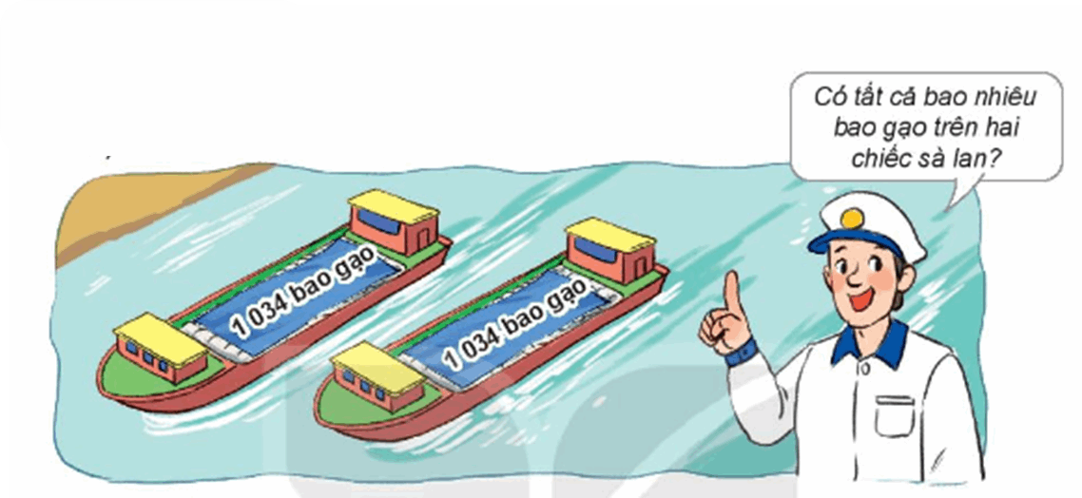
1 034 x 2 = ?
1 034
2 nhân 4 bằng 8, viết 8
1 034 x 2 = 2 068
x
2
2 nhân 3 bằng 6, viết 6
2
0
6
8
2 nhân 0 bằng 0, viết 0
2 nhân 1 bằng 2, viết 2

Slide 3

1
Tính

Slide 4

2
Đặt tính rồi tính
1 103
1 021
2 041
x
x
x
3
9
4
3
3
0
9
9
1
8
9
8
1
6
4

Slide 5
3
Tính nhẩm theo mẫu
Mẫu: 2 000 x 3 = ?
Nhẩm: 2 nghìn x 3 = 6 nghìn
2 000 x 3 = 6 000
a) 4000 x 2
b) 3000 x 3
c) 2000 x 4

Slide 6
4
Một khu đất dạng hình vuông có độ dài cạnh là 1617 m. Hỏi chu vi của khu đất đó là bao nhiêu mét?
Bài giải
Chu vi khu đất là:
1 617 x 4 = 6 468 (m)
Đáp số: 6 468 mét.

